Slide 1

Funkce
Funkce je podprogram (jinde definovaná činnost), který zpracovává data a vrací hodnotu (výsledek)
Řada funkcí je dodávána v tzv. knihovnách.
Ukázka funkcí z matematické knihovny:
  tan(0.7) tangens
  sqrt(2) odmocnina
  sin(4) sinus
V případě, že využijeme nějakou funkci v programu, hovoříme o tzv. „volání“ funkce.

Slide 2
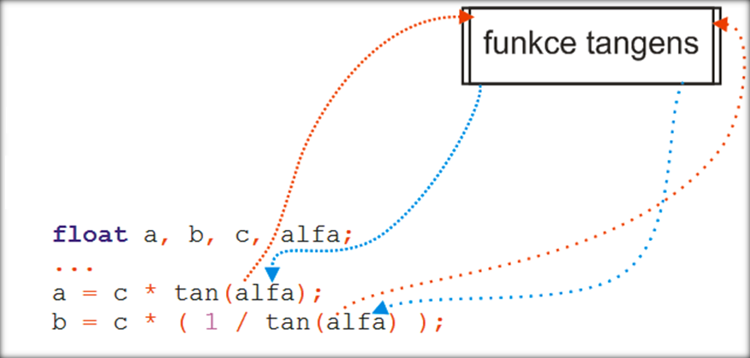
Funkce
Volání funkce tangens a návrat hodnoty

Slide 3
Funkce
V jazyce C není pouze jedna knihovna funkcí. Je jich mnoho a každá se zaměřuje na určitý okruh funkcí, např.:
  matematické funkce,
  funkce pro vstupy a výstupy (vč. práce se soubory),
  funkce pro práci s texty (textovými řetězci),
  …
Co potřebujeme vědět:
  Jaké knihovny daný programovací jazyk nabízí
  Jak se knihovny jmenují a na co se zaměřují
  Jak se jmenují funkce v dané knihovně a co dělají
  Jaké vstupy funkce potřebuje a co funkce vrací
  A nakonec: Co musím udělat, abych vůbec mohl knihovní funkce využít v programu?

Slide 4
Funkce
Situace: chceme počítat přeponu pravoúhlého trojúhelníka
Co potřebujeme vědět: jaké knihovny daný programovací jazyk nabízí a na co se zaměřují:
  Nejlepší je hledat na internetu (mnoho webů s dokumentací):
  https://www.tutorialspoint.com/c_standard_library/index.htm
  https://www.ibm.com/docs/en/i/7.3?topic=extensions-standard-c-library-functions-table-by-name
  https://en.wikipedia.org/wiki/C_standard_library

Slide 5
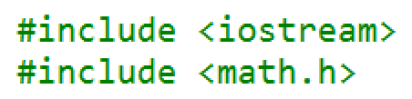
Funkce
Jak se jmenuje knihovna, kterou potřebuji
  Matematická knihovna: math.h
Jak se jmenují požadované funkce v dané knihovně
  Druhá odmocnina: double sqrt(double arg)
  Mocnina: double pow(double base, double exponent)
Jaké vstupy funkce potřebuje a co funkce vrací
  U námi požadovaných funkcí je to jasné
Co musím udělat, abych vůbec mohl knihovní funkce využít v programu?
  Musíme ve zdrojovém kódu uvést, jaké knihovny chceme využívat. K tomu slouží jedna z tzv. direktiv překladače: #include

Slide 6
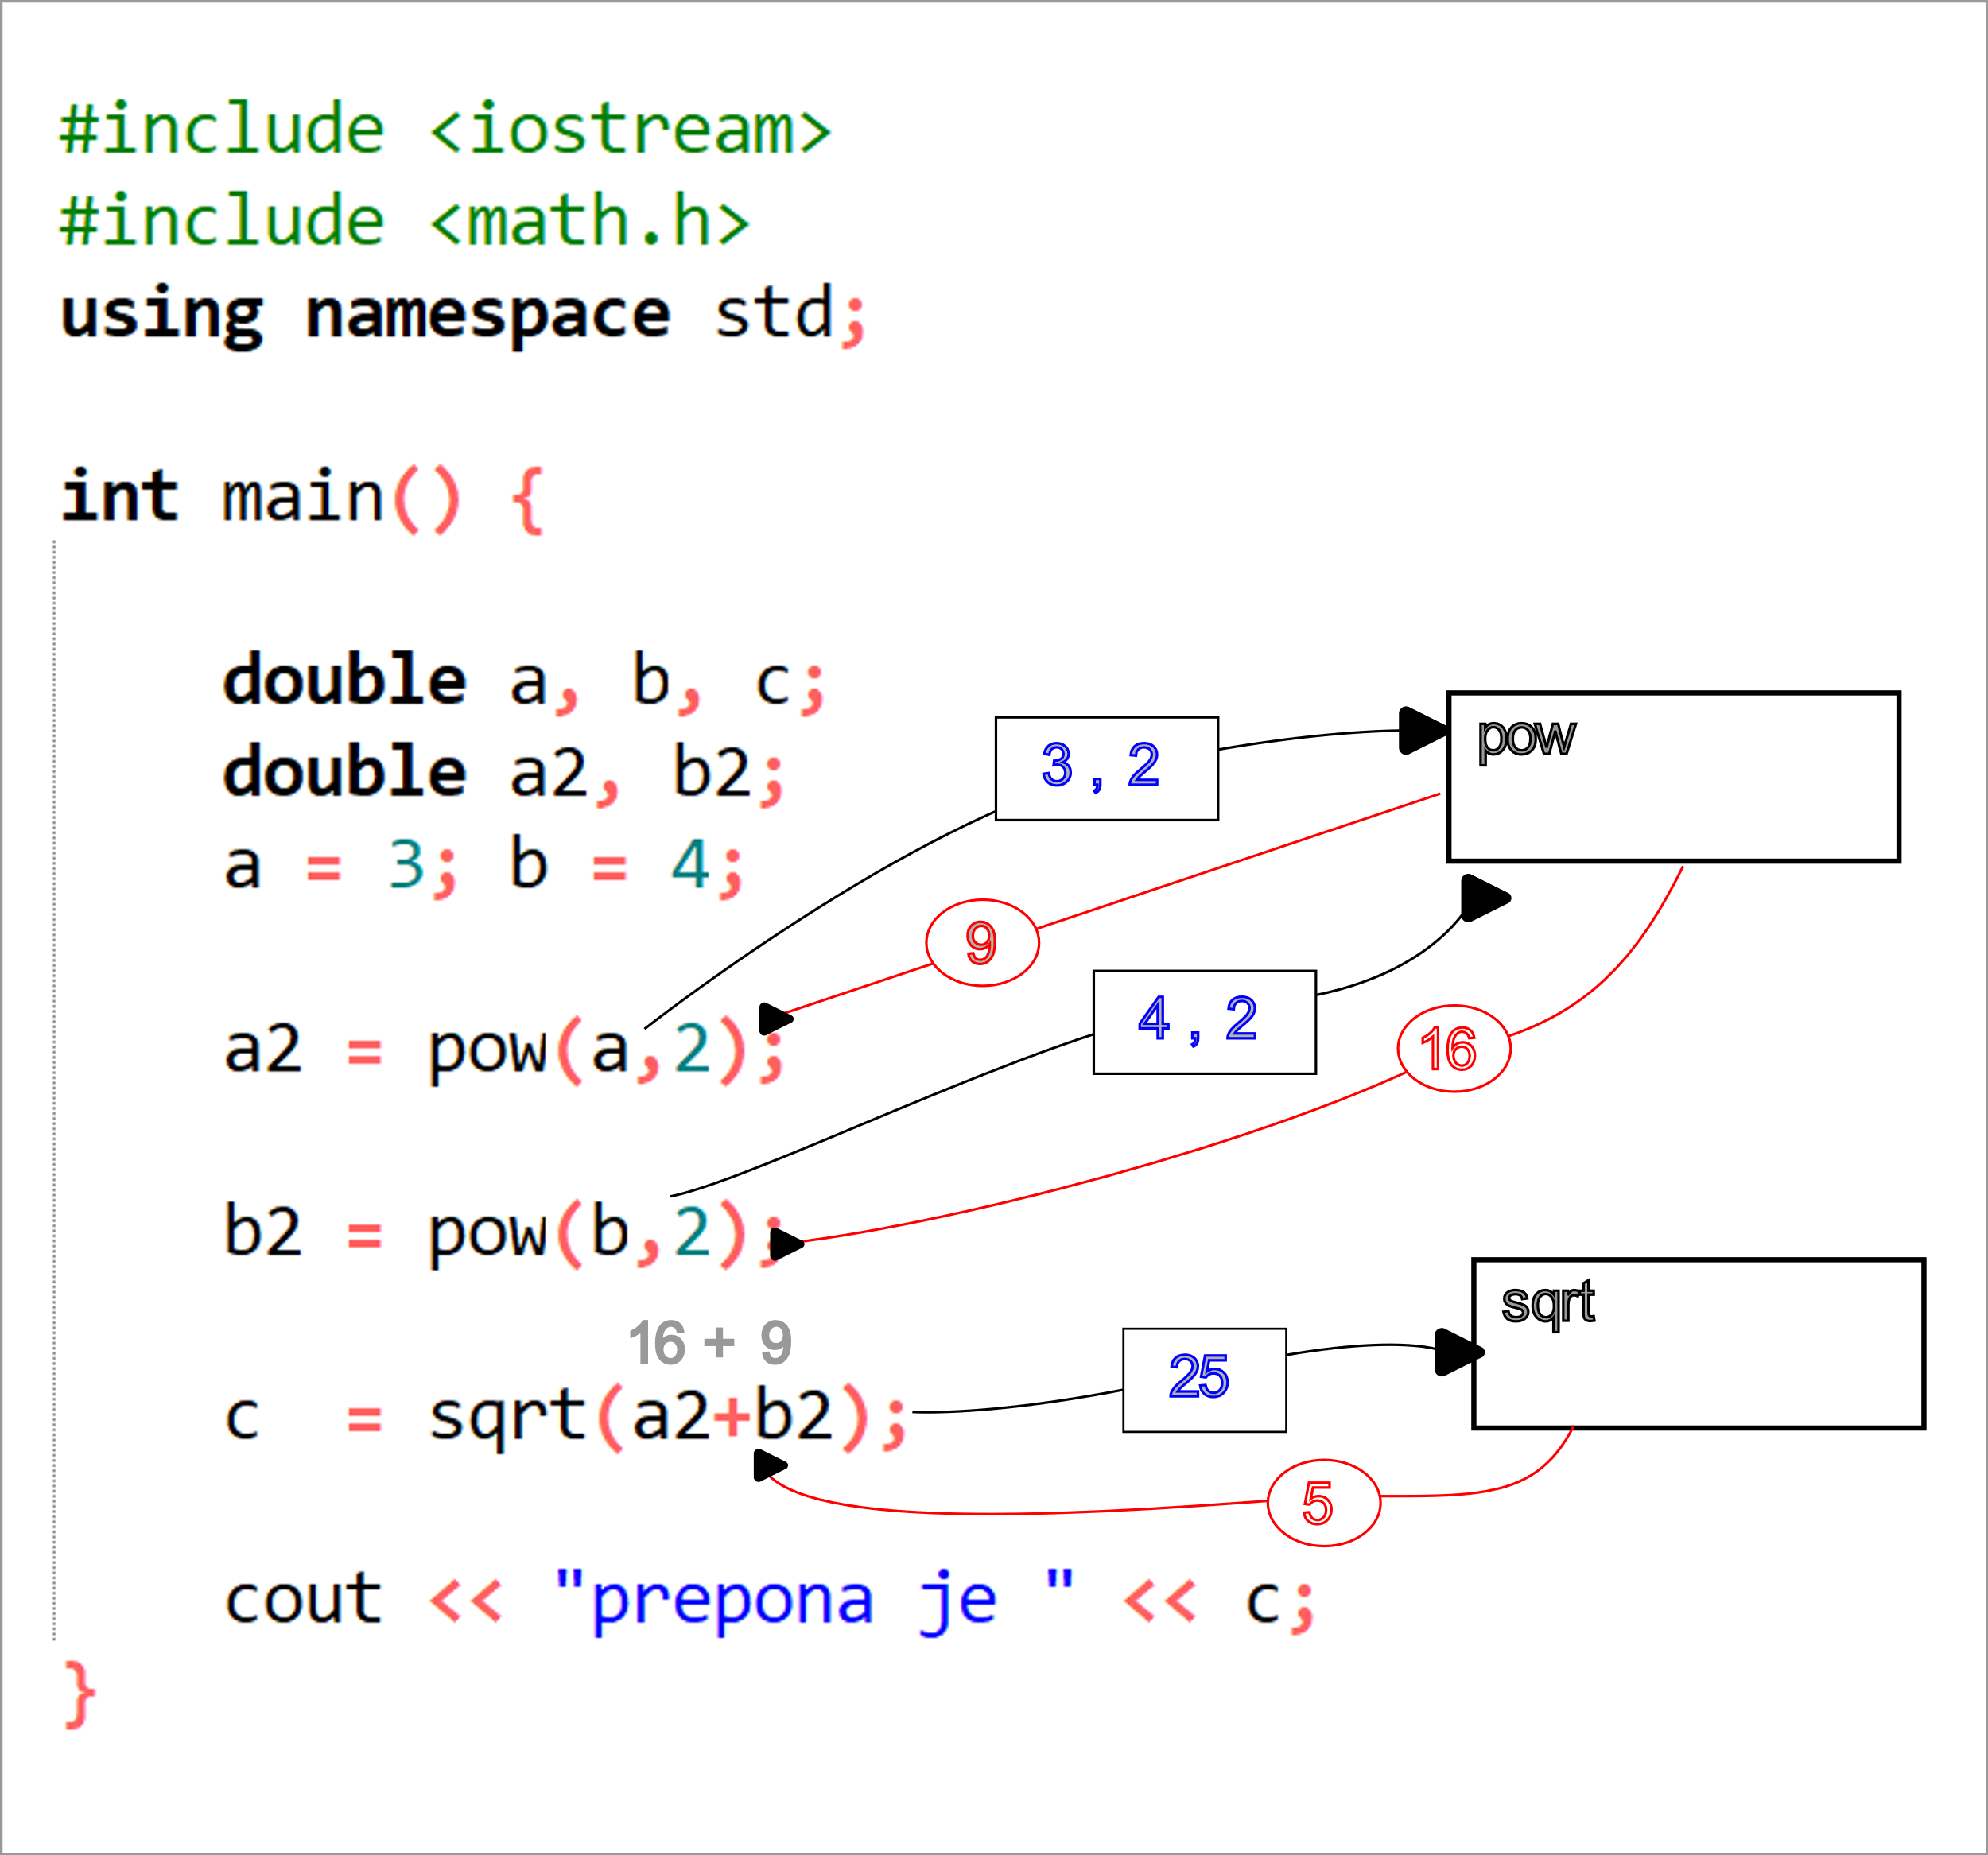
Funkce

Slide 7
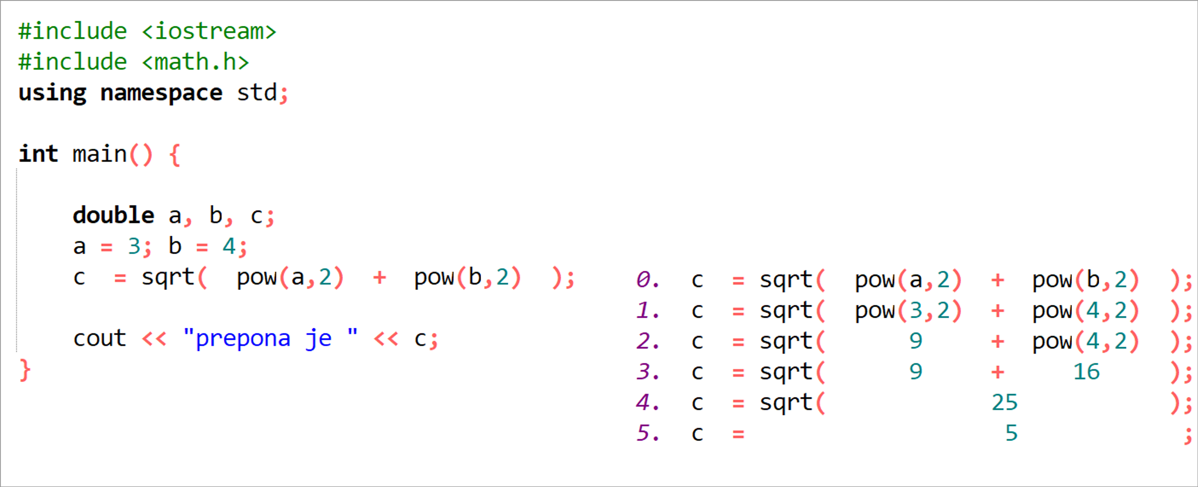
Funkce

Slide 8
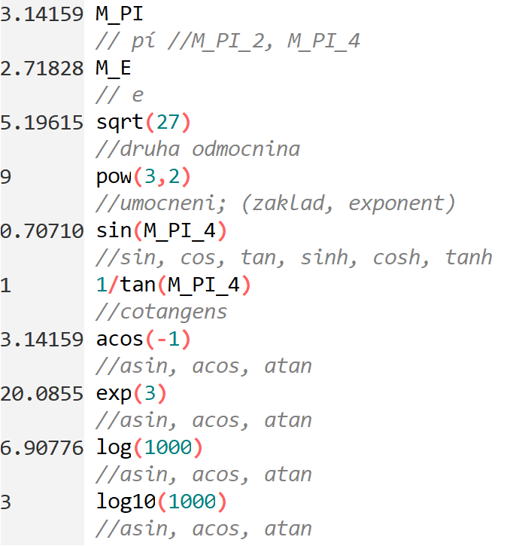
Funkce
Knihovní funkce (math.h)

Slide 9
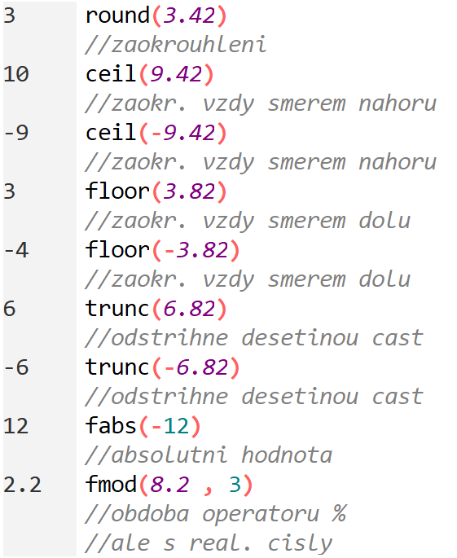
Funkce
Knihovní funkce (math.h)

Slide 10
Funkce
ctype.h - funkce užitečné pro práci se znaky
int isalnum(int c)
kontroluje, zda je předaný znak alfanumerický (číslice nebo písmeno)
int isalpha(int c)
kontroluje, zda je předaný znak písmeno
int isdigit(int c)
kontroluje, zda je předaný znak desítková číslice
…
int tolower(int c)
převede velká písmena na malá
int toupper(int c)
převádí malá písmena na velká

Slide 11
Funkce
stdlib.h - definuje čtyři typy proměnných a funkce pro provádění různých operací, zejména:
práce s pamětí (alokace, dealokace)
převody mezi textovým řetězcem a int, float, double, …
vyhledávací a třídící algoritmy
absolutní hodnoty:
  int abs(int x)
  vrací absolutní hodnotu x
  long int labs(long int x)
  vrací absolutní hodnotu x
náhodné číslo:
  int rand(void)
  vrátí pseudonáhodné číslo v rozsahu 0 až RAND_MAX
void srand(unsigned int seed)
  inicializuje generátor náhodných čísel, který používá funkce rand

Slide 12
Funkce
time.h - definuje čtyři typy proměnných a různé funkce pro manipulaci s datem a časem
clock_t clock(void)
a) vrací počet tiků hodin, které uplynuly od spuštění programu
b) čas procesoru vyjádřený počtem cyklů procesoru, které uplynuly od začátku procesu
clock_t
obvykle jde o long int (definován pomocí typedef – nedělali jsme)
CLOCKS_PER_SEC
hodnota, která reprezentuje:
a) počet tiků hodin za sekundu
b) počet cyklů procesoru za sekundu
time_t time(NULL) zjednodušeno – parametr NULL
vrací čas od počátku tzv. epochy (00:00:00 UTC, 1. ledna 1970) měřený v sekundách
time_t
obvykle jde o long int (definován pomocí typedef – nedělali jsme)

Slide 13
Funkce
time.h - definuje čtyři typy proměnných a různé funkce pro manipulaci s datem a časem
zjednodušení:
long int clock(void)
a) vrací počet tiků hodin, které uplynuly od spuštění programu
b) čas procesoru vyjádřený počtem cyklů procesoru, které uplynuly od začátku procesu
clock_t
obvykle jde o long int (definován pomocí typedef – nedělali jsme)
CLOCKS_PER_SEC
hodnota, která reprezentuje:
a) počet tiků hodin za sekundu
b) počet cyklů procesoru za sekundu
long int time(0)
vrací čas od počátku tzv. epochy (00:00:00 UTC, 1. ledna 1970) měřený v sekundách
time_t
obvykle jde o long int (definován pomocí typedef – nedělali jsme)

Slide 14
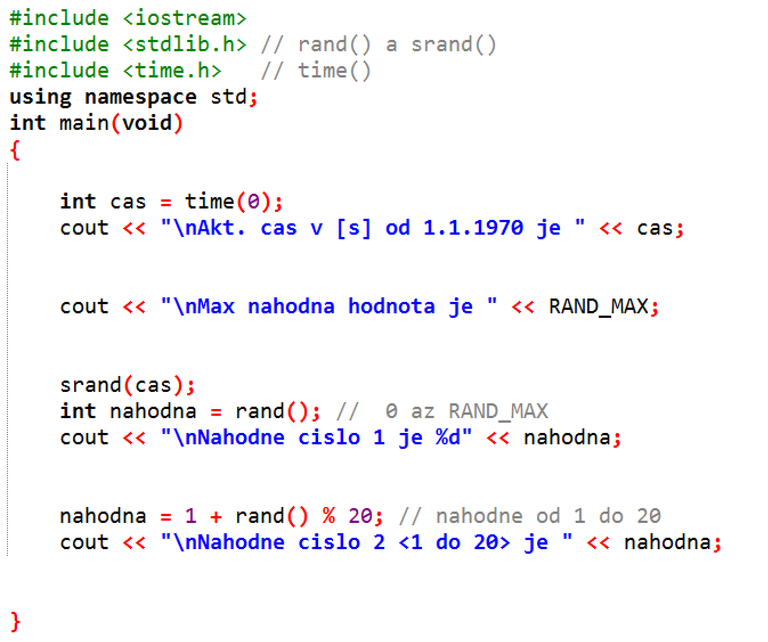
Náhodné číslo

Slide 15
Funkce
stdio.h - vstupy a výstupy (v C++ je součástí iostream)
printf()
scanf()
getchar()
putchar()

Slide 16
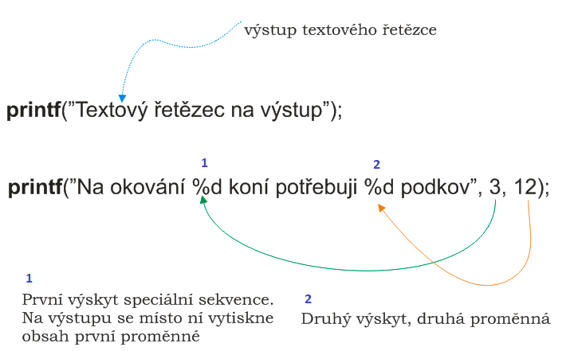
printf()
Obsahuje povinně tzv. řídící řetězec formátu. Za řídícím řetězcem mohou následovat další parametry.
V řídícím řetězci se pro určení formátu výstupu užívají speciální znakové sekvence (formátové specifikace) začínající symbolem % současně s běžným textem pro výstup.

Slide 17
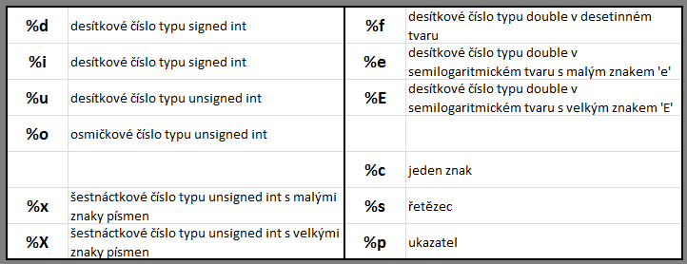
Funkce
printf()
Řídící řetězec formátu – základní formátové specifikace:

Slide 18
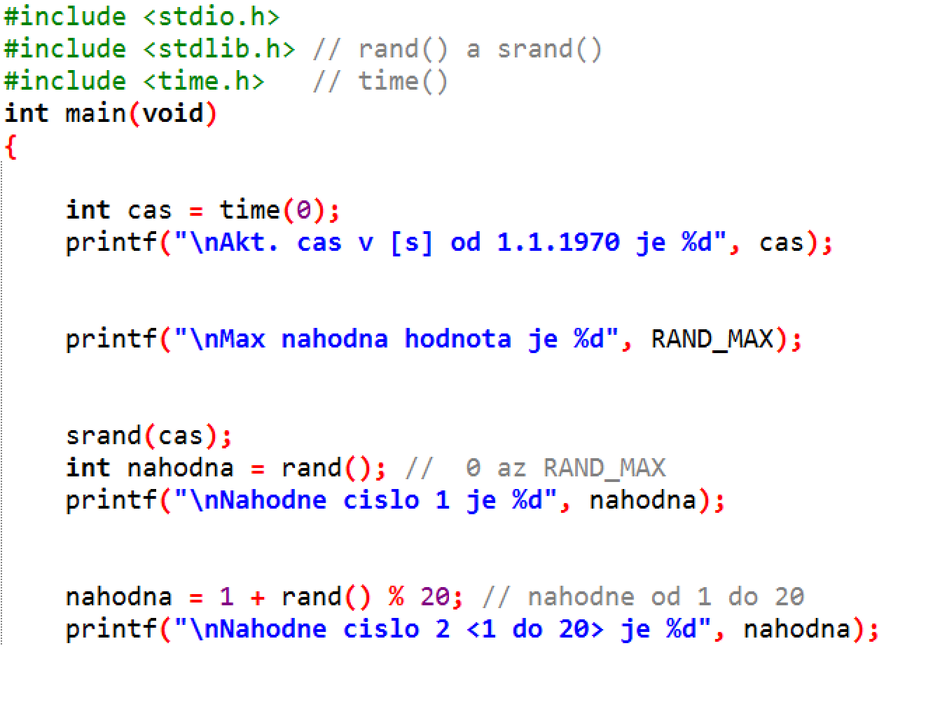
Náhodné číslo

Slide 19
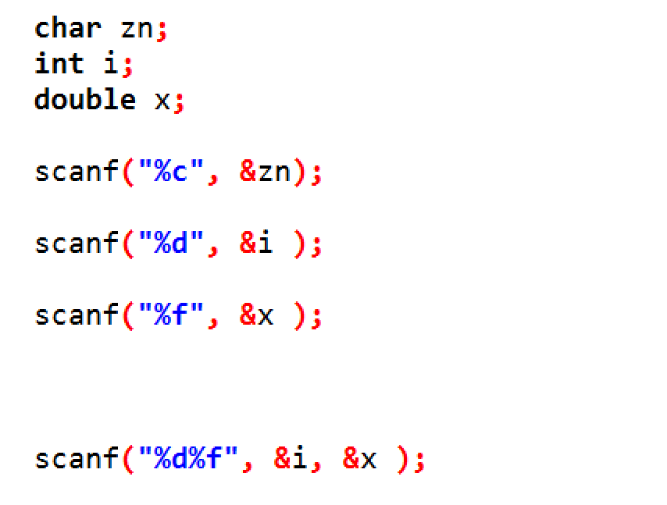
Funkce
scanf()
Načte data ze vstupu a uloží je podle formátu do míst, na adresy určené dalšími parametry.
V řídícím řetězci se pro určení formátu výstupu užívají formátové specifikace (viz printf).

Slide 20
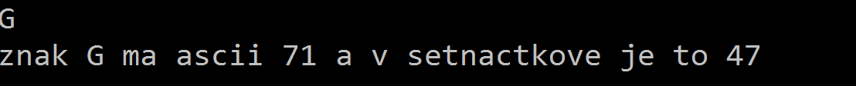
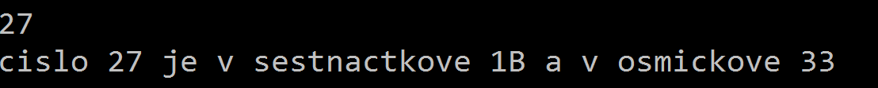
Funkce

Slide 21
Funkce
popis | printf | výstup
nejméně 5 pozic | printf("'%5d'", 10); | ' 10'
nejméně 5 pozic, zarovnání vlevo | printf("'%-5d'", 10); | '10 '
nejméně 5 pozic, doplněných nulami | printf("'%05d'", 10); | '00010'
nejméně 5 pozic a znaménko plus | printf("'%+5d'", 10); | ' +10'
nejméně 5 pozic, znaménko plus a vlevo | printf("'%-+5d'", 10); | '+10 '

Slide 22
Funkce
popis | printf | výstup
na 1 desetiné místo | printf("'%.1f'", 10.3456); | '10.3'
na 2 desetiná místa | printf("'%.2f'", 10.3456); | '10.35'
8 pozic celkem, z toho 2 desetiné | printf("'%8.2f'", 10.3456); | ' 10.35'
8 pozic celkem, z toho 4 desetiné | printf("'%8.4f'", 10.3456); | ' 10.3456'
8 pozic celkem, z toho 2 desetiné a doplněno nulami | printf("'%08.2f'", 10.3456); | '00010.35'
8 pozic celkem, z toho 2 desetiné a zarov. vlevo | printf("'%-8.2f'", 10.3456); | '10.35 '

Slide 23
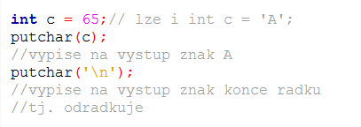
Funkce
putchar(int)
Funkce pracuje s parametrem typu int
Na výstup pošle znak odpovídající ascii kódu zadaného parametru

Slide 24
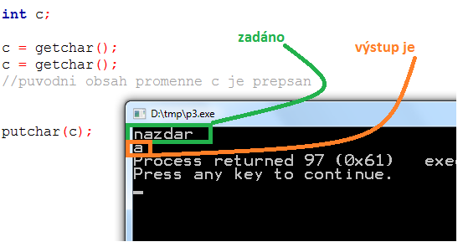
Funkce
getchar()
Funkce přečte ze vstupu jeden znak a vrátí číslo typu int, které odpovídá jeho ascii kódu
Funkce začne odebírat znak ve chvíli, kdy uživatel stiskne enter. Odebere v pořadí první znak a ostatní zadané znaky zůstávají ve frontě na vstupu a nejsou využity.
Pokud na vstupu čekají ve frontě nějaké znaky, je getcharem první z nich ihned načten a na enter se nečeká

